Slide 1

PROJETO de banco de dados
BANCO DE DADOS

Slide 2
fundamentos
“O projeto de um sistema de informações é uma atividade complexa que inclui planejamento, especificações e desenvolvimento de vários componentes. A utilização de uma abordagem correta de metodologia orientada a banco de dados envolve a estruturação nos três níveis de visão de dados: conceitual, lógico e físico.”
(MACHADO e ABREU, 2004, p. 26)

Slide 3
objetivos
Levantamento das necessidades dos usuários (requisitos);
Especificar de modo sistemático a necessidades dos usuários de banco de dados;
Estruturar o banco de dados de forma a atender plenamente todas as necessidades.

Slide 4
etapas
Projeto Conceitual;
Projeto Lógico;
Projeto Físico.

Slide 5
PROJETO conceitual
BANCO DE DADOS

Slide 6
fundamentos
O Projeto Conceitual produz um esquema conceitual a partir de requisitos de um mundo real;
Projeto conceitual usa modelo de dados para descrever a realidade;
Registra quais dados devem aparecer, mas não como;
É independente do SGBD escolhido.
Exemplos:
Dados de uma Pessoa com os seguintes atributos: Nome, RG, CPF, Rua, Numero, Cidade;
Dados de um Livro com os seguintes atributos: Titulo, Autores, ISBN, Editora, Ano_Publicacao, Qtde_Paginas.

Slide 7
Projeto conceitual → modelo e-r
O produto desta fase é o Modelo Entidade-Relacionamento (MER);
No MER são especificados todos os conjuntos de entidades, relacionamentos, atributos e mapeamentos das restrições;
O MER é representado graficamente através do Diagrama Entidade-Relacionamento (DER), normalmente utilizando a notação Chen (Peter Chen).

Slide 8
Diagrama Entidade-Relacionamento
O Diagrama Entidade-Relacionamento (DER) é composto por um conjunto de objetos gráficos que visam representar todos os objetos do modelo Entidade Relacionamento tais como entidades, atributos, atributos chaves, relacionamentos, restrições estruturais, ...;
O DER fornece uma visão lógica do banco de dados, fornecendo um conceito mais generalizado de como estão estruturados os dados de um sistema.

Slide 9
Diagrama Entidade-Relacionamento
Notação Peter Chen (CHEN, 1990):
ATRIBUTO
ENTIDADE
ATRIBUTO CHAVE
ENTIDADE FRACA
ATRIBUTO MULTIVALORADO
RELACIONAMENTO
ATRIBUTO
COMPOSTO
RELACIONAMENTO
IDENTIFICADOR
ATRIBUTO DERIVADO

Slide 10
Diagrama Entidade-Relacionamento
qtde. comprada
código
qtde. vendida
preço pago
nome
preço cobrado
valor total pago
qtde. estoque
valor total cobrado
preço venda
possui
está contido em
Compra
Produto
Venda
(1,n)
(1,n)
(1,n)
(1,n)
(1,1)
é do
código
n.f.
Fornecedor
(1,n)
data
data
valor total
cnpj
rua
valor total
nome
número
endereço
cidade
telefone
estado

Slide 11
Entidade
Objeto do mundo real, concreto ou abstrato e que possui existência independente;
Objeto da realidade modelada sobre os quais deseja-se manter informações no banco de dados;
Exemplos:
Pessoa, Produto, Venda, Aluno, Professor.

Slide 12
Atributo
Cada entidade possui um conjunto particular de propriedades que a descreve chamado atributos.
Exemplos:
Entidade Pessoa pode conter os atributos: Nome, Endereço, RG, CPF, Telefone...
Entidade Produto, pode conter os atributos: Nome, Peso, Valor_Unitário...

Slide 13
atributo
Atributo Simples ou Atômico: atributo que não pode ser subdividido. Ex.: Titulo, Sexo.
Atributo Composto: atributo que pode ser dividido em diversas subpartes com significado independente entre si. Ex.: Endereço (pois é composto por Tipo do Logradouro, Logradouro, Numero, Bairro, CEP).
Atributo Derivado: atributo que é gerado a partir de outro atributo, muitas vezes por meio de processamento no banco de dados. Ex.: Quantidade de alunos, Total de vendas.
Atributo Chave: toda entidade deve ter ao menos um atributo que permita identificá-la de forma única. Ex.: RG, CPF, Código.

Slide 14
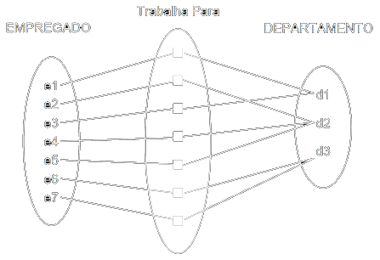
relacionamento
Conjunto de associações entre ocorrências de entidades;
Um relacionamento R entre n entidades E1, E2, ..., En é um conjunto de associações entre entidades deste tipo;
O grau de um relacionamento é o número de entidades que participam do relacionamento.

Slide 15
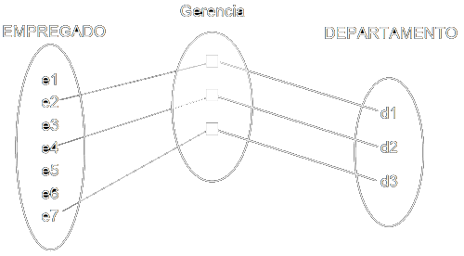
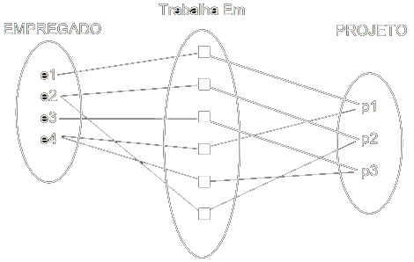
relacionamento
Cada tipo entidade que participa de um tipo relacionamento desempenha um papel particular no relacionamento.

Slide 16
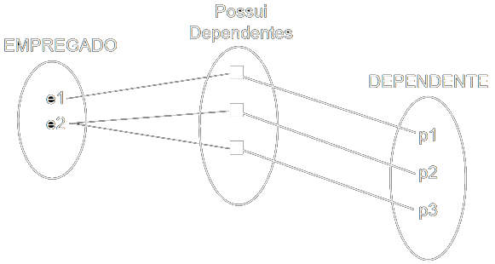
Entidade fraca
Algumas entidades podem não ter um atributo chave por si só. Estes tipos entidade são chamadas entidades fracas. Elas precisam estar relacionadas com uma entidade pertencente ao tipo entidade proprietária. Este relacionamento é chamado de relacionamento identificador.

Slide 17
Cardinalidade
Um para um – 1:1
Um para muitos – 1:N
Muitos para um – N:1
Muitos para muitos – N:N

Slide 18
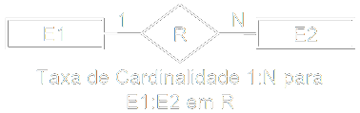
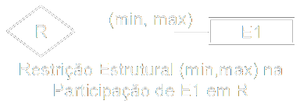
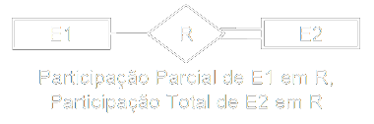
relacionamento

Slide 19
Relacionamento Binário
Um relacionamento binário é aquele cujas ocorrências envolvem duas entidades
Podendo ser:
1 para 1
N para 1
1 para N
N para N.
n
É ALOCADO
n
ENGENHEIRO
PROJETO

Slide 20
Relacionamentos n-ésimos
A abordagem ER permite que sejam definidos relacionamentos de grau maior do que dois, ou seja que relacione mais que duas entidades;
São chamados de relacionamentos ternários, quando envolvem 3 entidades; quaternários quando envolvem 4 entidades, ...
É sempre possível recompor um conjunto de relacionamentos não binários (n-ésimos, n → 2) por um conjunto de relacionamentos binários distintos.

Slide 21
Relacionamento Ternário → Binário
AGENCIA
AGENCIA
(1,n)
R1
(1,n)
CEA
(1,1)
CEA
R2
R3
CLIENTE
EMPRESTIMO
CLIENTE
EMPRESTIMO

Slide 22
Especialização x generalização
Propriedades podem ser atribuídas a entidades através do conceito de generalização/especialização;
Através deste conceito é possível atribuir propriedades particulares a um subconjunto das ocorrências (especializadas) de uma entidade genérica;
O símbolo para representar generalização/especialização é um triângulo isósceles.

Slide 23
Especialização x generalização
Exemplo 1:
Herança de atributos
FILIAL
(1,1)
(0,n)
CLIENTE
id_cliente
nome
PESSOA
FÍSICA
PESSOA
JURÍDICA
cpf
sexo
cnpj
tipo

Slide 24
Especialização x generalização
Exemplo 2:
CLIENTE
FUNCIONÁRIO
Indica que todo CLIENTE é ou PESSOA FÍSICA ou PESSOA JURÍDICA
Indica que nem todo FUNCIONÁRIO é MOTORISTA ou SECRETÁRIA
t
p
PESSOA
FÍSICA
PESSOA
JURÍDICA
MOTORISTA
SECRETÁRIA

Slide 25
Entidade Associativa x Agregação
Na modelagem ER não foi prevista a possibilidade de associar dois relacionamentos entre si;
Na prática, quando se está construindo um novo DER ou modificando um DER existente, surgem situações em que é desejável permitir a associação de uma entidade a um relacionamento.

Slide 26
Entidade Associativa x Agregação
Exemplo:
Como vincular a entidade MEDICAMENTO? Tendo em vista que um medicamento foi receitado por um médico em uma consulta para um paciente...
n
CONSULTA
n
MÉDICO
PACIENTE

Slide 27
Entidade Associativa x Agregação
Resposta:
MÉDICO
PACIENTE
(1,1)
(1,1)
atende
comparece
n
n
CONSULTA
n
PRESCRIÇÃO
n
MEDICAMENTO

Slide 28
ATIVIDADE PRÁTICA

Slide 29
referências
CHEN, P. Gerenciando Banco de Dados – A Abordagem Entidade-Relacionamento para Projeto Lógico. São Paulo: McGraw-Hill, 1990.
HEUSER, C. A. Projeto de Banco de Dados. 4ª ed. Porto Alegre: Sagra Luzzatto, 1998.
MACHADO, F. N. R.; ABREU, M. P. Projeto de Banco de Dados – uma visão prática. 11ª ed. São Paulo: Erica, 2004.

